Slide 1
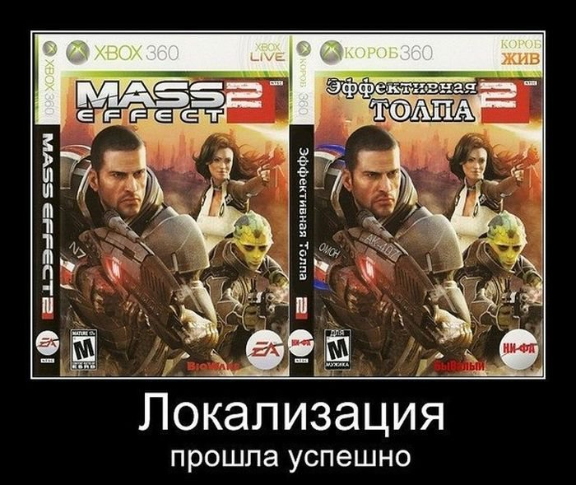
Локализация компьютерных игр
Кафедра перевода и переводоведения ИГУ

Slide 2
Компьютерные игры
Изучаются многими дисциплинами, включая философию, культурологию, эстетику и мн. др.

Slide 3
Классификации КИ
Диссертация по культурологии ТИМУРА ХАФИЗОВИЧА КУТЛАЛИЕВА «Жанровая типология компьютерных игр: проблема систематизации художественных средств» (2014)
Основные категории КИ:
«Действие» (или «Экшн/Экшен» как транслитерация английского «Action»). Категория включает в себя большую часть компьютерных игр, требующих хорошей реакции, глазомера и точности движений.
«Симулятор» (в англ. традиции также «Simulation» - «Симуляция»). Категория, объединяющая игры, которые предлагают имитацию реальной человеческой деятельности.
«Стратегия» («Strategy»). Категория стратегических игр включает в себя все игры, приоритет в которой отдан управлению ресурсами.

Slide 4
«Ролевая игра» («Role-playing Game», «Computer Role-playing Game»). Автор указывает, что компьютерные ролевые игры с их возникновения в середине 70-х годов до настоящего времени объединяет в первую очередь наличие у персонажей набора описывающих их характеристик, развивающихся в ходе игры.
«Приключение» («Adventure»). Общим для этих игр является то, что путь героя (или героев) временами преграждают другие персонажи или неодушевленные препятствия. Продолжить путешествие позволяет решение связанной с преградой «естественной» головоломки: использованием нужного предмета, правильным ведением диалога и т. д.
«Головоломка» («Puzzle»). Жанр объединяет игры, предлагающие серии логических задач, построенных на одном общем наборе правил.
обучающие игры и игры, посвященные спортивным состязаниям.
Автореферат диссертации: https://new-disser.ru/_avtoreferats/01007512845.pdf

Slide 5
Жанровые группы и поджанры по Кутлалиеву^{[33]}
Жанровая группа | Поджанр | Синонимы
Действие | Shoot’em up | Shmup
 | Arena shooter | Аренный шутер
 | Scroll shooter | Scrollig-shooter, скролл-шутер, проматывающая стрелялка
 | Аналоги Gauntlet | —
 | Platformer | Платформер, платформенная аркада
 | Beat ’em up | Brawl(er), потасовка
 | Fighting | Файтинг, единоборства
 | 3D shooter | Шутер, трехмерный шутер
 | Rail shooter | Onrails shooter, рельсовый тир
 | Quick time | Испытания на реакцию
 | Rhythm games | Испытания на ритм
Симулятор | Авиасимулятор | —
 | Автосимулятор | —
 | Космосимулятор | —
 | Симулятор жизни | —
Приключения | Interactive fiction | —
 | Text adventure | Интерактивная литература, тектовые приключения, текстовые квесты
 | Управляемые через меню команд
 | Сhoose your own adventure | Выбери себе приключение
Стратегия | Экономическая стратегия | Симуляторы бизнеса
 | Wargame | Военные игры
 | Стратегии реального времени | —
 | 4X | Глобальные стратегии
Головоломка | Машина Руба Голдберга | —
 | Головоломки с группировкой одинаковых элементов | —
Ролевая игра | Игры с группой созданных персонажей | —
 | Игры с группой из героя и его спутников | —
 | Японская ролевая игра | Japanese RPG, JRPG
 | Roguelike | Игры, похожие на Rogue, рогалик
Смешанные жанры | stealth action | Стелс-экшен
 | Survival horror | Ужас выживания
 | Аналоги Diablo | —
 | Приключения с динамическим миром | —
 | Indirect control strategy | Стратегия непрямого управления
 | Tower defense | Башенная оборона
 | Freelance simulator | Симулятор «вольного предпринимателя»
 | Combatsim | Комбатсим, военный симулятор, симулятор боя
 | Аналоги Heroes of Might & Magic | —
Notes:
Взято с Википедии (по дисс.)

Slide 6
Вопросы заказчику (задаются до начала проекта)
Целевая аудитория
Стиль и уровень формальности
Перевод основных терминов (принцип адаптации под ПЯ или транслитерации)
Непереводимые термины
Справочные файлы или ссылки

Slide 7
Навыки художественного перевода необходимы для перевода диалогов персонажей КИ
ENGLISH | INCORRECT RUSSIAN | CORRECT RUSSIAN
Are you not allied with the one they call Raina? | Ты не являешься союзником той, кого зовут Рейна? | Ты, случайно, не в сговоре с этой Рейной?
Thank God you’re here to clarify things. | Слава Богу, что ты здесь, чтобы все объяснить. | Слава богу, что ты умеешь все хорошо объяснять.

Slide 8
Перевод имен собственных (на примере имен персонажей игры Kubo’s Quest)
Исходный текст | Перевод в фильме | Перевод в игре
Hanzo | Ханзо | Ганзо
Beetle | Жук | Скарабей
Monkey | Обезьяна | Макака

Slide 9
При переводе имен персонажей чаще всего используются:
Транслитерация или транскрипция.
Пример: Amigo Bear — Амиго
Буквальный перевод (обычно «говорящие» имена и прозвища).
Пример: Bedtime Bear — Соня
Смешанный перевод.
Пример: Champ Care Bear — Медвежонок Чемп

Slide 10
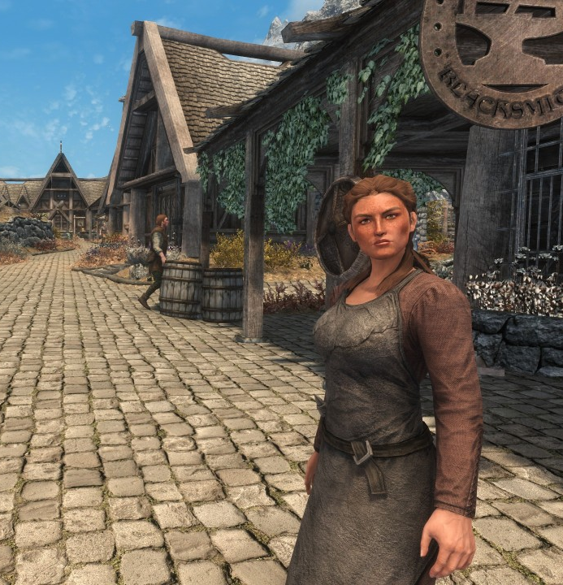
Работа с глоссарием
Имена и прозвища персонажей.
Названия локаций (определенных мест на карте или просто местностей, в которых происходит действие), а также сцен поиска предметов.
Названия достижений, титулов, медалей и прочих наград.
Названия заданий, миссий.
Названия коллекций предметов.
Названия элементов интерфейса (вкладок, окон и т. д.)
Названия рас.
Названия монстров.
Названия классов и профессий.
Названия предметов задания и прочих предметов, хранящихся в инвентаре персонажа (в том числе оружия и доспехов), если они встречаются в игре более одного раза. Предметы задания игрок должен найти и принести NPC для выполнения квеста.
Notes:
Неигровой персонаж, или NPC (англ. Non-Player Character) — персонаж игрового мира, не являющийся протагонистом под управлением игрока. Обычно неигровые персонажи принадлежат мастеру, хотя некоторые системы и игры позволяют или даже побуждают игроков создавать собственных второстепенных персонажей.

Slide 11
Что в глоссарий не входит:
— элементы крупнее словосочетания (предложения, абзацы и т. д.);
— теги;
— служебные слова: предлоги, союзы, артикли.

Slide 12
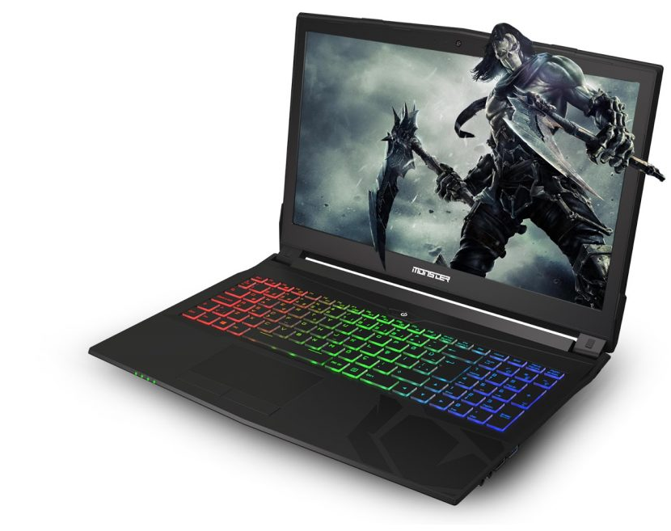
Перевод названий монстров
Названия монстров должны:
быть короткими, но образными;
соответствовать стилю игры.
English: Mutant stag beetle
Incorrect: мутант-жук-олень
Correct: мутировавший жук-олень

Slide 13
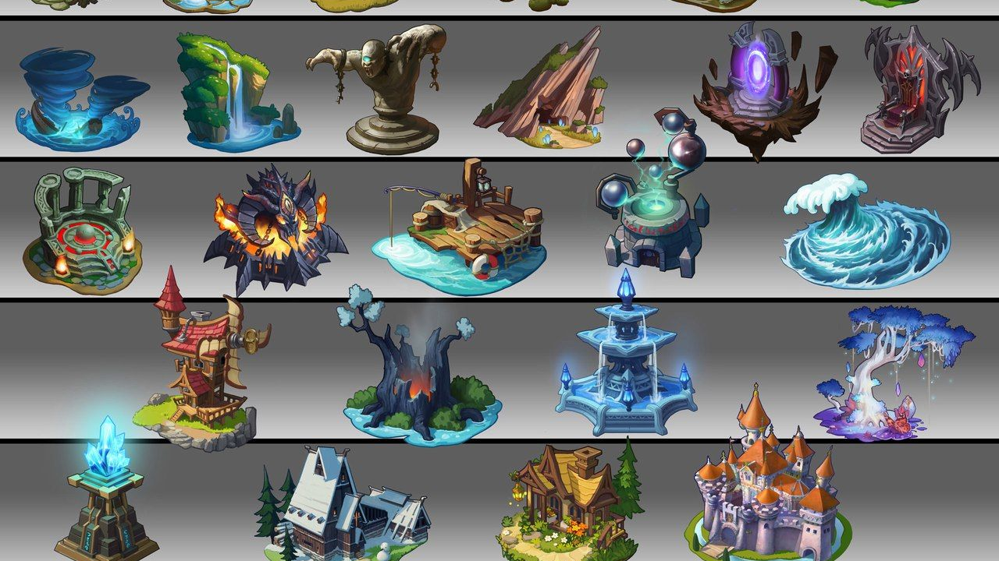
Перевод названий игровых предметов
Избегайте олицетворений.
English: Helmet Invulnerable
Incorrect: Неуязвимый шлем
Correct: Шлем неуязвимости
Помните о порядке слов в русском языке.
Придерживайтесь следующего правила: материал/способ изготовления/другие физические особенности предмета следует привязывать к нему в качестве прилагательных
English: Ice Skin
Incorrect: Шкура из льда
Correct: Ледяная шкура
Выстраивайте определения в порядке от менее постоянных к более постоянным. Пример: непробиваемая мифриловая кольчуга.
Notes:
Олицетворение
– это придание явлению или предмету каких-нибудь индивидуальных, точнее, личностных признаков.
В переводе с греческого олицетворение – это персонификация, то есть наделение неживого предмета или явления человеческими качествами.
Вместе с этим в литературных словарях олицетворение трактуется как одушевление, что является искажением литературоведческого термина.

Slide 14
Пример плохого описания игры

Slide 15
Пример обезличивания
ENGLISH | INCORRECT RUSSIAN | CORRECT RUSSIAN
I haven’t seen this before. | Я не видел этого раньше. | Первый раз это вижу.
I’ve lost everything. | Я потерял все. | У меня ничего не осталось.
I’m not sure. | Я не уверен. | Я сомневаюсь.

Slide 16
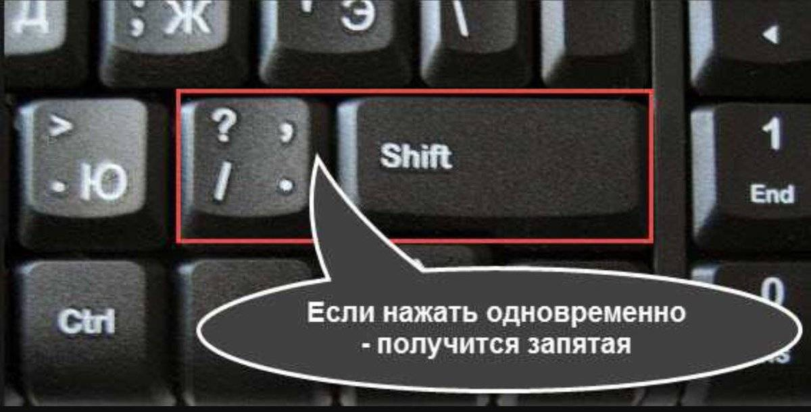
Правила пунктуации в играх
Не копировать пунктуацию оригинального текста.
Не оставлять пробелов перед знаками препинания.
Уточнять у заказчика использование длинного тире и кавычек-елочек.
Не использовать «ё».
Соблюдать отсутствие точки в конце оригинального предложения.

Slide 17
Капитализация слов
ENGLISH | INCORRECT RUSSIAN | CORRECT RUSSIAN
50 Crystals | 50 Кристаллов | 50 кристаллов
You will receive 5 Gold. | Вы получите 5 Золотых. | Вы получите 5 золотых.
Buy Crystals with Gold. | Покупайте Кристаллы за Золото. | Покупайте кристаллы за золото.

Slide 18
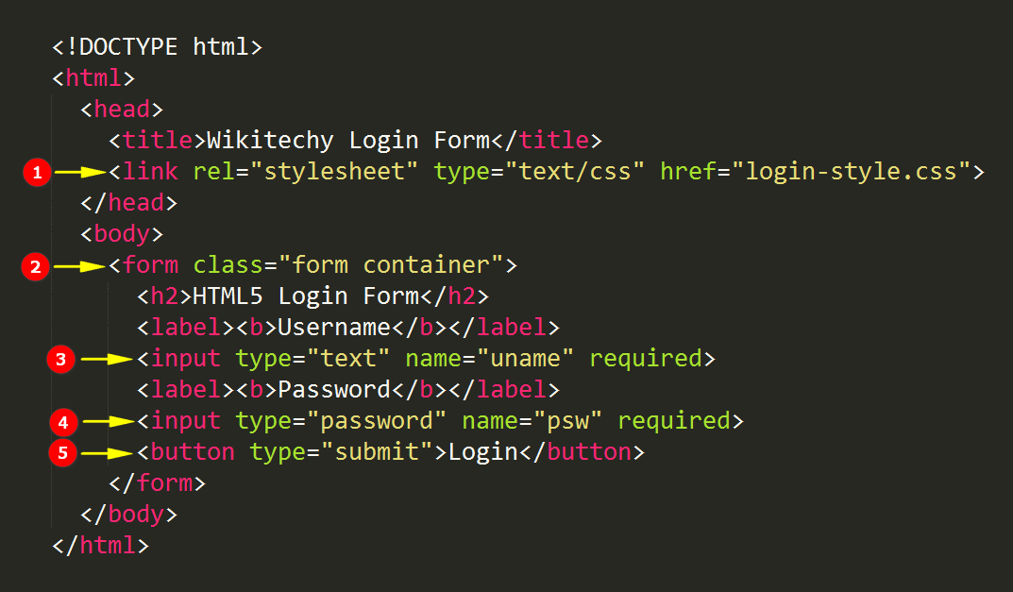
Пример тегов и переменных в играх
{1}
%d
%SKILL_NAME%
<i></i>
\n

Slide 19
Пример работы с переменными в играх
ENGLISH | INCORRECT RUSSIAN | CORRECT RUSSIAN
You already opened floor {2} in {1}. | Вы уже открыли этаж {2} в {1}. | Вы уже открыли этаж {2} в такой местности, как {1}.
The remaining time is %s minutes. | Осталось %s минут. | Осталось %s мин.
%s joined the match. | %s присоединился к матчу. | Игрок %s присоединился к матчу. 2-й вариант: %s присоединяется к матчу.

Slide 20
Ограничения по длине реплики
ENGLISH | INCORRECT RUSSIAN | CORRECT RUSSIAN
I think that she’s right. | Я думаю, что она права. | Думаю, она права.
I see that you’ve found a new sword. | Я вижу, что ты нашел новый меч. | Вижу, у тебя новый меч.

Slide 21
Примеры переводческих решений
Buy any Diamond pack to get Unlimited Lives for VAR_COUNT hours!

Slide 22
Решение
Купите любой набор самоцветов и получите неограниченное количество жизней на VAR_COUNT ч.
Notes:
Бриллианты и алмазы не подходит, т.к. в игре это камни разных цветов. Лучший вариант: неограниченное кол-во жизней - это точнее, однако если есть ограничение по символам, можно получите бессмертие (чтобы не было гендерных окончаний «бессмертным, бессмертной»)

Slide 23
What’s a police recruitment poster doing here?
“Rock on with the police”
Maybe they are trying to trick kids into thinking the police are some kind of band.
But that’s just silly. Who’d name a band the “Police”?
Notes:
Герои идут мимо плаката для набора в отряд полиции. Здесь есть рекламный слоган и отсылка на рок-группу Полис.

Slide 24
Решение
«Переходи в полицейскую тусовку!»
Кому придет в голову тусоваться с полицией?
От группы и роковой тематики придется отказаться – группа ”Police” у нас мало кому известна и название не у всех ассоциируется с русским словом «полиция».

Slide 25
Из описания игры:
This side-scrolling beat 'em up lets up to three players battle enemies in a fantasy setting.
Your mission is to save the land of Ancaria from an evil empire that enslaved it.
Whether you want to cast spells or swing an axe, Sacred Citadel has you covered.

Slide 26
Решение (с оф.сайта)
До трех игроков могут сражаться с противниками в фэнтезийной обстановке этой игры в жанре «побей их всех» с горизонтальной прокруткой.
Ваша миссия состоит в том, чтобы освободить земли Анкарии от захватившей их империи зла.
Предпочитаете ли вы произносить заклинания или размахивать топором — Цитадель позаботится о вас в любом случае.

Slide 27
Silly men\nEven the captain couldn’t resist my beauty\nI know I’m beautiful, hee hee\nBut who would’ve thought that\neven the monsters would find me beautiful?\nThis is a surprise
Notes:
Персонаж-женщина, которого только что спасли от монстров, эти слова адресованы гл.герою (игроку). Глупцы! / Дураки! Даже капитан не смог устоять перед моей красотой. Лучше запросить скриншоты как минимум, чтобы посмотреть локацию (средневековье означает определенный стиль речи. Я ведь настоящая красавица, ха-ха! Или хи-хи, в зависимости от озвучки и ситуации. Кто бы мог подумать, что даже чудища/монстры (запросить заказчика, что предпочтительнее) оценили мою красоту. Вот так сюрприз!

Slide 28
Earthquake...?!\nIs it the [ff4e00]Kipa[ffffff] again...?
It looks like the [ff4e00][Dione]Leader[ffffff] wiped out the Kipa again
I was only able to sense deep Darkness...\nThey took [ff9600]Benuda[ffffff] along with my little one!
I'm the newbie here~ Call me whenever you need! Pleeaaasseee~

Slide 29
Вопросы?

